Slide 1
ПРОГРАММА ПОВЫШЕНИЯ КВАЛИФИКАЦИИ
«ОРГАНИЗАЦИОННО-МЕТОДИЧЕСКИЕ УСЛОВИЯ ПОДГОТОВКИ УЧИТЕЛЕЙ К ПРЕПОДАВАНИЮ ФИНАНСОВОЙ ГРАМОТНОСТИ НА УРОКАХ ГЕОГРАФИИ В СООТВЕТСТВИИ С ФГОС
ОСНОВНОГО И СРЕДНЕГО ОБЩЕГО ОБРАЗОВАНИЯ»

Slide 2
ТЕМА 2.2.«МЕТОДИЧЕСКИЕ ПОДХОДЫ К ФОРМИРОВАНИЮ ФИНАНСОВОЙ ГРАМОТНОСТИ
НА УРОКАХ ГЕОГРАФИИ

Slide 3
ПЛАН ПРАКТИЧЕСКОГО ЗАНЯТИЯ
Задание 1. Выбор методов, приемов и технологий, обеспечивающих формирование финансовой грамотности на уроках географии.
Задание 2. Подбор образовательных ресурсов, используемых в сценарии урока географии, включающего элементы финансовой грамотности.
Задание для самостоятельной работы слушателей
Разработка технологической карты или плана-конспекта урока по учебному предмету «География» с включением элементов финансовой грамотности (по выбору слушателя)

Slide 4
Задания для практической и самостоятельной работы слушателей
Выберите тему урока географии, опираясь на рабочую программу, созданную в конструкторе рабочих программ на сайте Единое содержание общего образования https://workprogram.edsoo.ru/
2. Опираясь на Федеральную рабочую программу основного общего образования «География» (для 5-9 классов образовательных организаций), Федеральную рабочую программу среднего общего образования «География» (базовый уровень) (для 10-11 классов образовательных организаций), сформулируйте предметные цели урока по географии в области финансовой грамотности.
3. Подберите основные и вспомогательные образовательные ресурсы, позволяющие обеспечить достижение поставленных целей в части формирования финансовой грамотности
4. С учетом требований ФГОС ООО и ФГОС СОО по использованию системно-деятельностного подхода и задач формирования функциональной финансовой грамотности обучающихся, по результатам изучения разработанных на федеральном уровне образовательных ресурсов, подберите методические приемы, обеспечивающие формирование финансовой грамотности на уроке географии.
5. Оформите результаты самостоятельной работы в форме технологической карты или плана-конспекта урока географии.

Slide 5
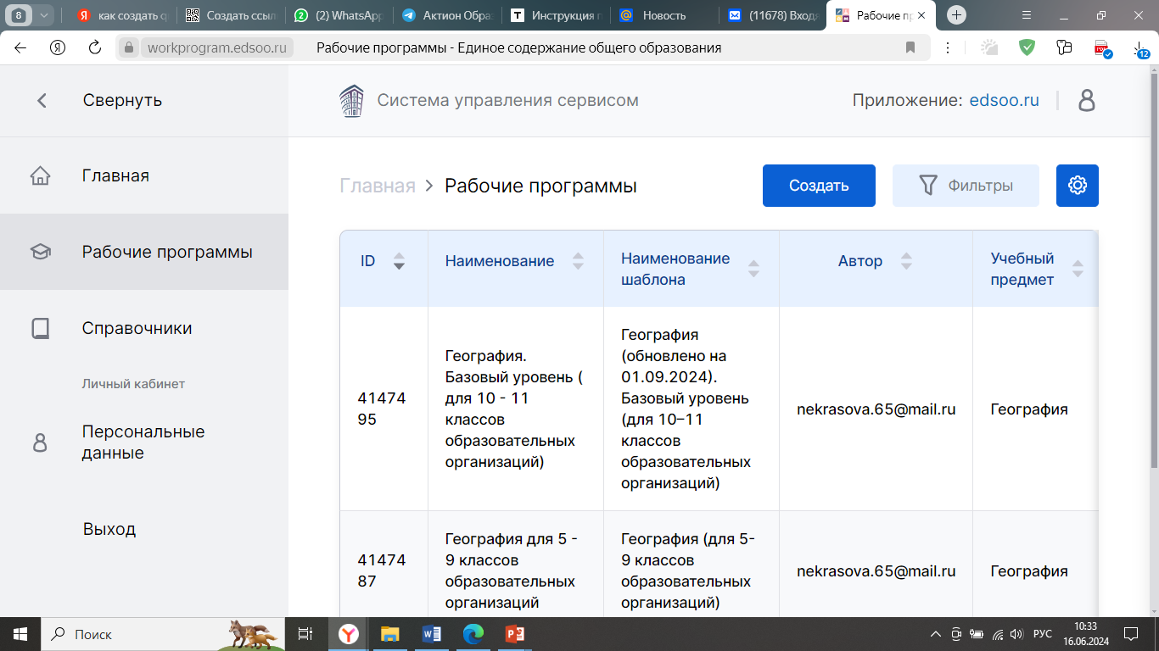
КОНСТРУКТОР РП: АНАЛИЗ РАБОЧЕЙ ПРОГРАММЫ ПО ГЕОГРАФИИ
Сайт: Единое содержание общего образования https://workprogram.edsoo.ru/

Slide 6
ВЫБОР ТЕМЫ УРОКА ГЕОГРАФИИ С ЭЛЕМЕНТАМИ ФИНАНСОВОЙ ГРАМОТНОСТИ
Класс, раздел программы | Тема урока | Содержание финграмотности
5 класс
Раздел 1 Географическое изучение Земли | 1.2.История географических открытий | История денег
7 класс
Раздел 2. Человечество на Земле | 2.1. Численность населения Городское и сельское население Факторы, влияющие на рост численности населения | Анализ структуры расходов городского и сельского населения Анализ видов деятельности жителей городов и сел
 | Страны и народы мира Хозяйственная деятельность людей, основные её виды: сельское хозяйство, промышленность, сфера услуг. Профессия менеджер в сфере туризма. Экскурсовод | Изучение валют разных стран Оценка качества жизни в разных странах Планирование и расчет стоимости путешествия

Slide 7
ВЫБОР ТЕМЫ УРОКА ГЕОГРАФИИ С ЭЛЕМЕНТАМИ ФИНАНСОВОЙ ГРАМОТНОСТИ
Класс, раздел программы | Тема урока | Содержание финграмотности
7 класс
Раздел 3. Материки и страны | Тема 2. Северные материки | Описание одной из стран Северной Америки или Евразии в форме презентации (с целью привлечения туристов, создания положительного образа страны и т. д.).
 | Тема 3. Взаимодействие природы и общества | Глобальные проблемы человечества: экологическая, сырьевая, энергетическая, преодоления отсталости стран, продовольственная — и международные усилия по их преодолению
8 класс Раздел 1. Географическое пространство России | Тема 3. Время на территории России Местное, поясное и зональное время: роль в хозяйстве и жизни людей. | Учет местного времени в процессе планирования путешествия

Slide 8
ВЫБОР ТЕМЫ УРОКА ГЕОГРАФИИ С ЭЛЕМЕНТАМИ ФИНАНСОВОЙ ГРАМОТНОСТИ
Класс, раздел программы | Тема урока | Содержание финграмотности
8 класс Раздел 2. Природа России | Тема 2. Геологическое строение, рельеф и полезные ископаемые Области современного горообразования, землетрясений и вулканизма. | Страхование как способ минимизации рисков
 | Тема 3. Климат и климатические ресурсы | Оценка влияния основных климатических показателей своего края на жизнь и хозяйственную деятельность населения
8 класс. Раздел 3. Население России | Тема 1. Численность населения России Основные меры современной демографической политики государства. Государственная миграционная политика Российской Федерации. | Меры социальной поддержки в регионах России
 | Тема 2. Территориальные особенности размещения населения России Классификация городов по численности населения. Роль городов в жизни страны. Сельская местность и современные тенденции сельского расселения. | Анализ доходов и расходов жителей городов и сельских населенных пунктов Анализ жилищных условий Анализ видов хозяйственной деятельности жителей городов и сел

Slide 9
ВЫБОР ТЕМЫ УРОКА ГЕОГРАФИИ С ЭЛЕМЕНТАМИ ФИНАНСОВОЙ ГРАМОТНОСТИ
Класс, раздел программы | Тема урока | Содержание финграмотности
8 класс Раздел 3. Численность населения | Тема 4. Половой и возрастной состав населения России Динамика численности населения России в XX—XXI вв. и факторы, определяющие её Половозрастные пирамиды. Демографическая нагрузка | Система пенсионного обеспечения в России
 | Тема 5. Человеческий капитал России Понятие человеческого капитала. Трудовые ресурсы, рабочая сила.. Географические различия в уровне занятости населения России и факторы, их определяющие. Качество населения и показатели, характеризующие его. ИЧР и его географические различия. | Компоненты человеческого капитала Трудовые взаимоотношения Труд и заработная плата Профессии, образование Инвестиции в человеческий капитал

Slide 10
ВЫБОР ТЕМЫ УРОКА ГЕОГРАФИИ С ЭЛЕМЕНТАМИ ФИНАНСОВОЙ ГРАМОТНОСТИ
Класс, раздел программы | Тема урока | Содержание финграмотности
9 класс Раздел 1. Хозяйство России | Тема 1. Общая характеристика хозяйства России Факторы производства. Экономико-географическое положение (ЭГП) России как фактор развития её хозяйства. ВВП и ВРП как показатели уровня развития страны и регионов | Влияние географического положения России на особенности отраслевой и территориальной структуры хозяйства Стратегия пространственного развития Российской Федерации на период до 2025 года Анализ величины средней заработной платы регионах России, анализ структуры доходов и расходов населения разных регионов
 | Тема 2. Топливо-энергетический комплекс Основные типы электростанций (атомные, тепловые, гидроэлектростанции, электростанции, использующие возобновляемые источники энергии (ВИЭ), их особенности и доля в производстве электроэнергии. | Анализ тарифов на электроэнергию, их влияние на цены товаров и услуг, на структуру расходов населения Энергетическая стратегия России на период до 2035 года

Slide 11
ВЫБОР ТЕМЫ УРОКА ГЕОГРАФИИ С ЭЛЕМЕНТАМИ ФИНАНСОВОЙ ГРАМОТНОСТИ
Класс, раздел программы | Тема урока | Содержание финграмотности
9 класс Раздел 1. Хозяйство России | Тема 6. Агропромышленный комплекс Сельское хозяйство Пищевая промышленность. Состав, место и значение в хозяйстве. Факторы размещения предприятий Лёгкая промышленность | Продовольственная корзина и прожиточный минимум
 | Тема 7. Инфраструктурный комплекс Состав: транспорт, информационная инфраструктура; сфера обслуживания, рекреационное хозяйство — место и значение в хозяйстве. География отдельных видов транспорта и связи: основные транспортные пути и линии связи, крупнейшие транспортные узлы. Информационная инфраструктура. Рекреационное хозяйство. Особенности сферы обслуживания своего края | «Стратегия развития транспорта России на период до 2030 года Федеральный проект «Информационная инфраструктура» Анализ особенностей ценообразования на различных видах транспорта Характеристика туристско-рекреационного потенциала своего края Планирование и расчет затрат на путешествие по России Государственные услуги онлайн Цифровизация и финансовые технологии

Slide 12
ВЫБОР ТЕМЫ УРОКА ГЕОГРАФИИ С ЭЛЕМЕНТАМИ ФИНАНСОВОЙ ГРАМОТНОСТИ
Класс, раздел программы | Тема урока | Содержание финграмотности
9 класс Раздел 1. Хозяйство России | Тема 6. Агропромышленный комплекс Сельское хозяйство Пищевая промышленность. Состав, место и значение в хозяйстве. Факторы размещения предприятий Лёгкая промышленность | Потребительская корзина и прожиточный минимум
 | Тема 7. Инфраструктурный комплекс Состав: транспорт, информационная инфраструктура; сфера обслуживания, рекреационное хозяйство — место и значение в хозяйстве. География отдельных видов транспорта и связи: основные транспортные пути и линии связи, крупнейшие транспортные узлы. Информационная инфраструктура. Рекреационное хозяйство. Особенности сферы обслуживания своего края | «Стратегия развития транспорта России на период до 2030 года Федеральный проект «Информационная инфраструктура» Анализ особенностей ценообразования на различных видах транспорта Характеристика туристско-рекреационного потенциала своего края Планирование и расчет затрат на путешествие по России Государственные услуги онлайн Цифровизация и финансовые технологии

Slide 13
ВЫБОР ТЕМЫ УРОКА ГЕОГРАФИИ С ЭЛЕМЕНТАМИ ФИНАНСОВОЙ ГРАМОТНОСТИ
Класс, раздел программы | Тема урока | Содержание финграмотности
10 класс Раздел 4. Население мира | Тема 1. Численность и воспроизводство населения. Численность населения мира и динамика её изменения. Демографическая политика и её направления в странах различных типов воспроизводства населения. | Национальный проект «Демография» и меры государственной социальной политики Материнский капитал
 | Тема 4. Качество жизни населения Показатели, характеризующие качество жизни населения. Индекс человеческого развития как интегральный показатель сравнения качества жизни населения различных стран и регионов мира. | Уровень денежных доходов населения, Влияние инфляции на доходы и расходы населения Роль налогов в формировании системы общественных благ Анализ брошюры «Бюджет для граждан»
Раздел 5. Мировое хозяйство | Тема 3. География главных отраслей мирового хозяйства Международные экономические отношения: основные формы и факторы, влияющие на их развитие. География международных финансовых центров. Мировая торговля и туризм | Банковские продукты и услуги Страхование Валютный курс

Slide 14
ВЫБОР ТЕМЫ УРОКА ГЕОГРАФИИ С ЭЛЕМЕНТАМИ ФИНАНСОВОЙ ГРАМОТНОСТИ
Класс, раздел программы | Тема урока | Содержание финграмотности
11 класс Раздел 6 . Регионы и страны | Тема 6. Россия на геополитической, геоэкономической и геодемографической карте мира. Роль и место России в мировой политике, экономике, человеческом потенциале. Особенности интеграции России в мировое сообщество. Изменение направления международных экономических связей России в новых геоэкономических и геополитических условиях. | Анализ решений Банка России по ключевым направлениям денежно-кредитной политики Анализ структуры федерального бюджета РФ по данным портала https://budget.gov.ru/
 | Раздел 7. Глобальные проблемы человечества Глобальные проблемы народонаселения: демографическая, продовольственная, роста городов, здоровья и долголетия человека Выявление примеров взаимосвязи глобальных проблем человечества на основе анализа различных источников географической информации и участия России в их решении. | Анализ структуры федерального бюджета РФ по данным Единого портала бюджетной системы Российской Федерации https://budget.gov.ru/

Slide 15
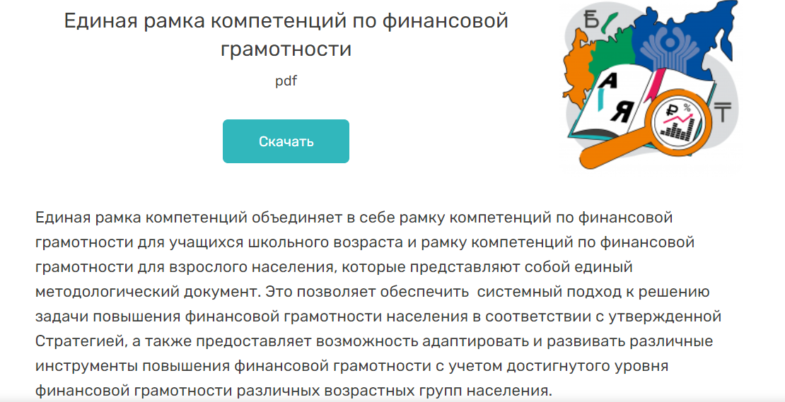
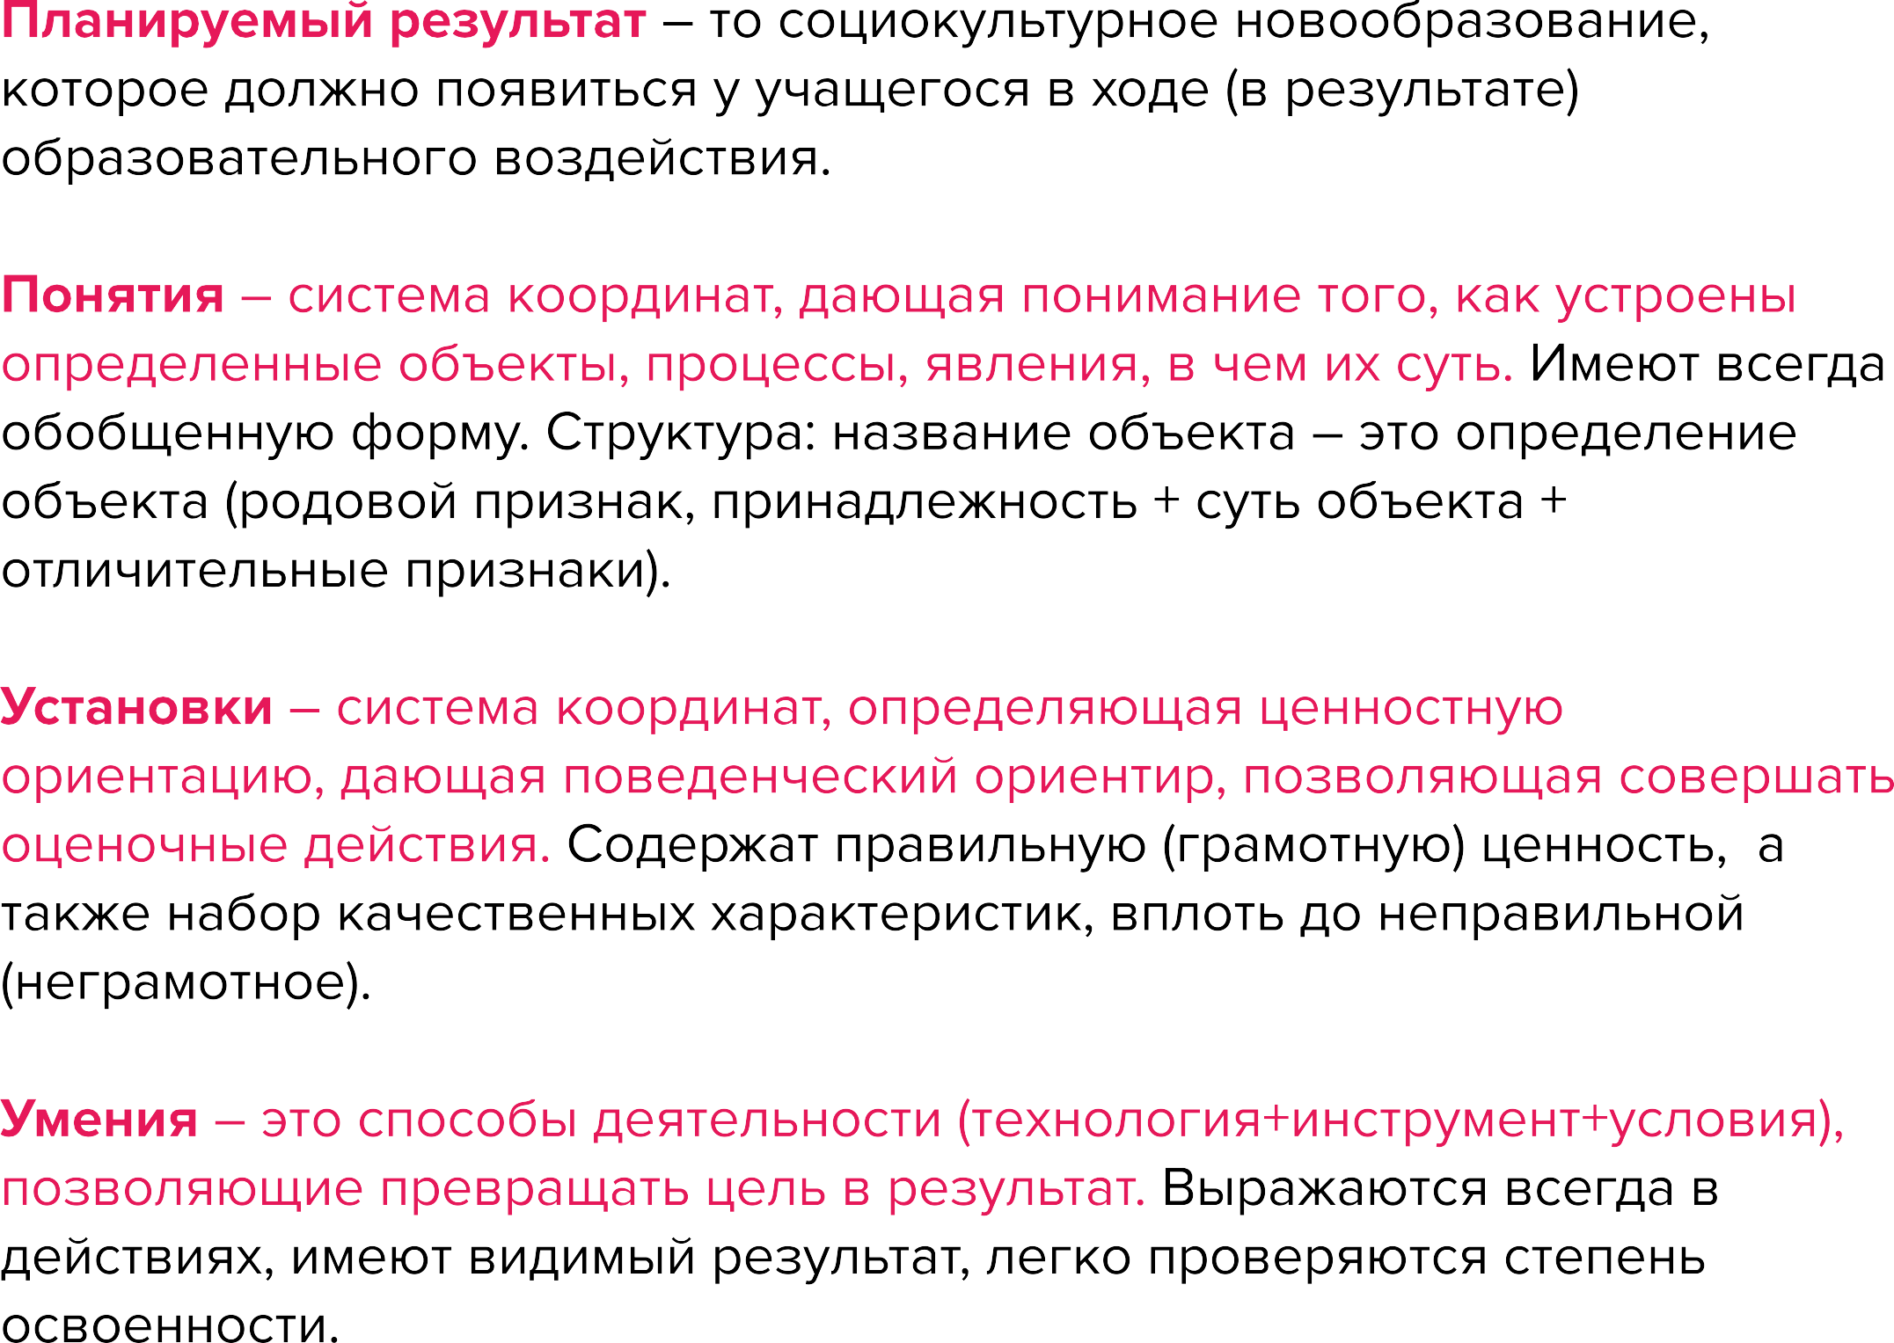
ОПРЕДЕЛЕНИЕ ОБРАЗОВАТЕЛНЫХ РЕЗУЛЬТАТОВ С УЧЕТОМ ФРП по ГЕОГРАФИИ И ЕДИНОЙ РАМКИ КОМПЕТЕНЦИЙ по ФГ

Slide 16
ОПРЕДЕЛЕНИЕ ОБРАЗОВАТЕЛЬНЫХ РЕЗУЛЬТАТОВ С УЧЕТОМ ФРП по ГЕОГРАФИИ И ЕДИНОЙ РАМКИ КОМПЕТЕНЦИЙ по ФГ

Slide 17
ПОДБОР ОБРАЗОВАТЕЛЬНЫХ РЕСУРСОВ ПО ФИНАНСОВОЙ ГРАМОТНОСТИ

Slide 18
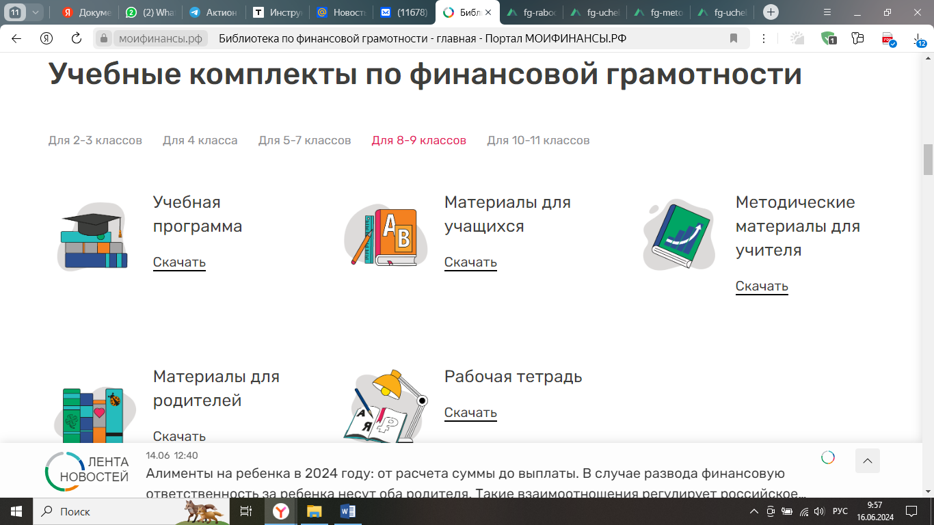
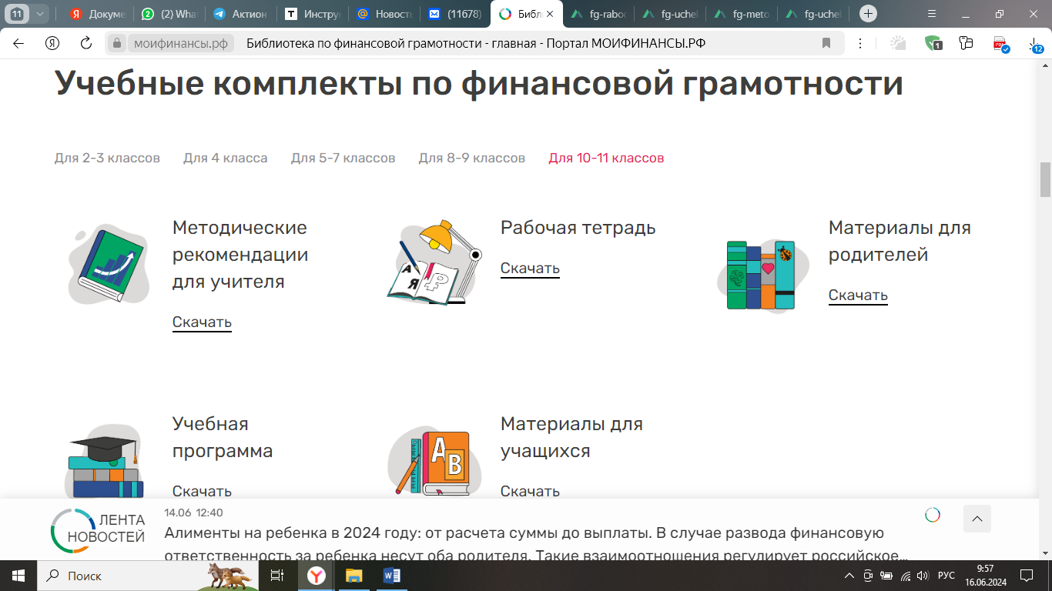
АНАЛИЗ УМК ПО ФИНАНСОВОЙ ГРАМОТНОСТИ, ВКЛЮЧЕННЫХ
В ФЕДЕРАЛЬНЫЙ ПЕРЕЧЕНЬ УЧЕБНИКОВ https://моифинансы.рф/library/

Slide 19
ПОДБОР АНИМИРОВАННЫХ ПРЕЗЕНТАЦИЙ ПО ФИНАНСОВОЙ ГРАМОТНОСТИ и ВИДЕОКОНТЕНТА
Классы | Тема | Содержание ФГ
5 – 7 классы | Чем хороши и чем плохи символические деньги | Деньги, товарные и символические деньги, купюра, банкнота, покупательная способность денег, инфляция, наличные и безналичные
 | Планирование расходов семьи и семейный бюджет | Семейный бюджет, доход, источники доходов, расход, обязательные желательные расходы, финансовый план
 | Составление алана расходов | Понимание связи между семейным благополучием и необходимостью планирования расходов
 | Факторы, влияющие на размер заработной платы | Понимание факторов, влияющих на величину заработной платы: уровень образования, количество рабочих часов и регион проживания

Slide 20
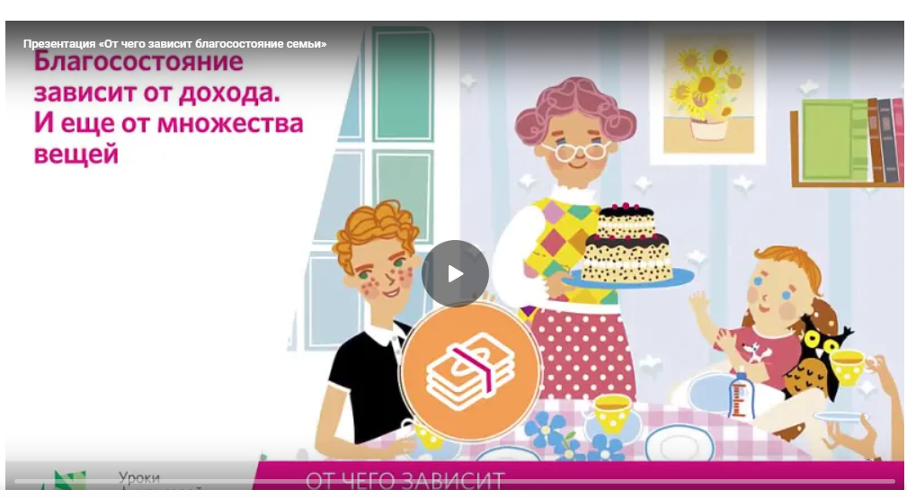
ПОДБОР АНИМИРОВАННЫХ ПРЕЗЕНТАЦИЙ ПО ФИНАНСОВОЙ ГРАМОТНОСТИ и ВИДЕОКОНТЕНТА
Классы | Тема | Содержание ФГ
5 – 7 классы | Откуда страховая компания дерет деньги на компенсацию | Понимание роли страхования и сбережений для решения финансовых проблем человека и семьи в особых жизненных ситуациях. Риск, страхования компания, страховой случай, страховой полис, обязательное и добровольное страхование
 | От чего зависит благосостояние семьи | Видеоматериал иллюстрирует понятие «благосостояние семьи», демонстрирует, что оно в значительной степени зависит от стабильного денежного дохода. При этом отмечается, что сам по себе уровень доходов семьи не говорит о высоком или низком уровне благосостояния — оно может зависеть и от других факторов. Например, от того, где семья проживает, поскольку в разных населенных пунктах, различных регионах цены на необходимые для жизни товары и услуги могут заметно отличаться. И у семей с одинаковым доходом в разных регионах может быть разный уровень благосостояния.

Slide 21
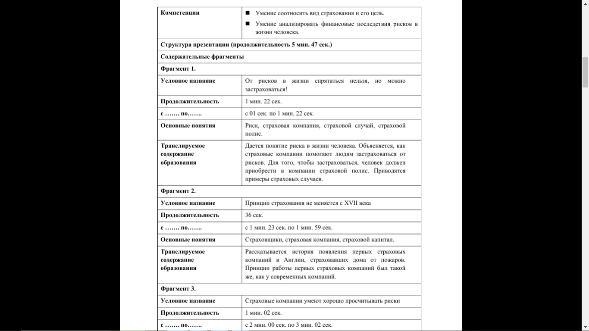
ИСПОЛЬЗОВАНИЕ МЕТОДИЧЕСКИХ РЕКОМЕНЛАЦИЙ
К АНИМИРОВАННЫМ ПРЕЗЕНТАЦИЯМ

Slide 22
ИСПОЛЬЗОВАНИЕ МЕТОДИЧЕСКИХ РЕКОМЕНЛАЦИЙ
К АНИМИРОВАННЫМ ПРЕЗЕНТАЦИЯМ

Slide 23
ПОДБОР АНИМИРОВАННЫХ ПРЕЗЕНТАЦИЙ ПО ФИНАНСОВОЙ ГРАМОТНОСТИ и ВИДЕОКОНТЕНТА
Классы | Тема | Содержание ФГ
8-9 | Валютный рынок | Валюта, валютный рынок, курс валюты, твердая валюта, участники валютного рынка, валютная биржа
 | Обмен валют | Безналичный обмен валюты, наличный обмен валюты
 | Страхование | Страхование, компенсация, страхователь, страховщик, обязательное и добровольное страхование ,страховая компания, лицензия, договор страхования

Slide 24
ПОДБОР АНИМИРОВАННЫХ ПРЕЗЕНТАЦИЙ ПО ФИНАНСОВОЙ ГРАМОТНОСТИ и ВИДЕОКОНТЕНТА
Классы | Тема | Содержание ФГ
10 – 11 классы | Какие услуги банк оказывает частным лицам | Знание основных функций коммерческих банков и Центрального банка, знание как выбрать надежный банк, ка проверять наличие лицензии у банка, умение находить актуальную информацию на сайте Банка России и сайтах коммерческих банков, находить и интерпретировать информацию о рейтинге банков
 | Ипотечные кредиты | Знание, что такое ипотечный кредит, уметь сравнивать различные кредитные предложения банков, знание основных финансовых обязательств по кредиту, умение читать ( т.е. понимать) кредитные договоры
 | Экономические кризисы | Знать правила финансового поведения в период экономического кризиса

Slide 25
ПОДБОР АНИМИРОВАННЫХ ПРЕЗЕНТАЦИЙ
ПО ФИНАНСОВОЙ ГРАМОТНОСТИ
Классы | Тема | Содержание ФГ
10 – 11 классы | 4 презентации по страхованию | Как работает страхование, Страхование имущества Страхование жизни и здоровья, Страхование гражданской ответственности
 | Собственное дело или работа по найму | Работа по найму, предпринимательство, бизнес, плюсы и минусы различный форм участия человека в экономической жизни общества, риски в предпринимательстве
 | Как создать свой бизнес | Понимание сложности и ответственности занятия бизнесом, осознание основных факторов достижения предпринимательского успеха, понимание необходимости продуманного начала своей бизнес-деятельности
 | Оценка риска инвестиций | Инвестор, инвестирование, инструменты инвестирования, финансовый риск, общий риск, объектные риски, методы оценки финансовых рисков
 | Какие налоги мы платим | Осознание ответственности налогоплательщика, понимание того, на оплату чего идут налоги, понимание неотвратимости наказания за неуплату налогов

Slide 26
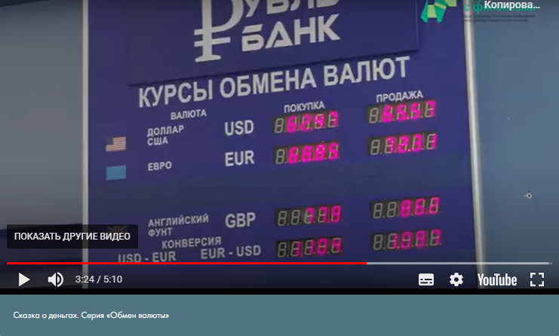
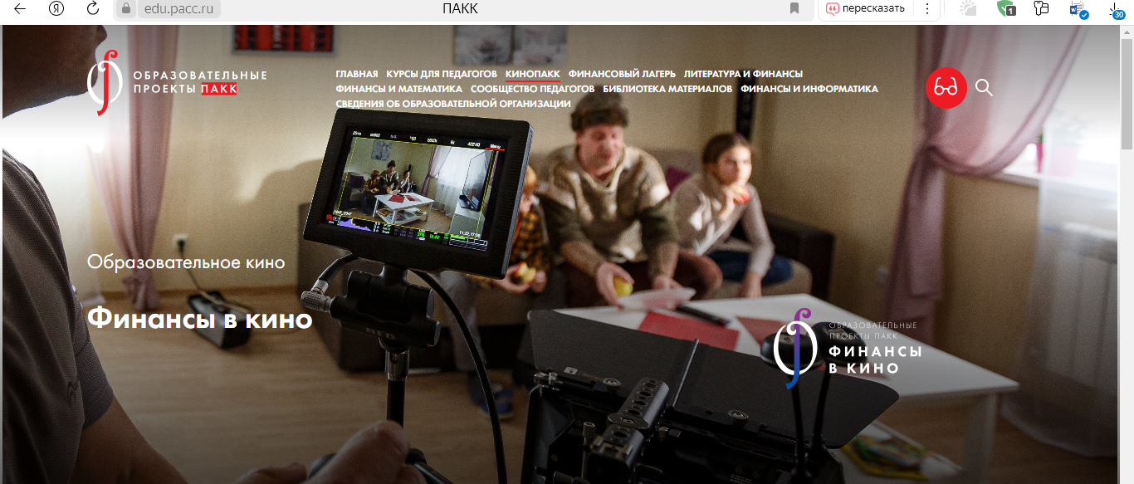
ПОДБОР ВИДЕОКОНТЕНТА ПО ФИНАНСОВОЙ ГРАМОТНОСТИ
Сказка о деньгах. Серия «Обмен валюты». Как богатырь Иван трижды ходил в банк валюту менять, и что он понял.

Slide 27
ПОДБОР ВИДЕОКОНТЕНТА ПО ФИНАНСОВОЙ ГРАМОТНОСТИ

Slide 28
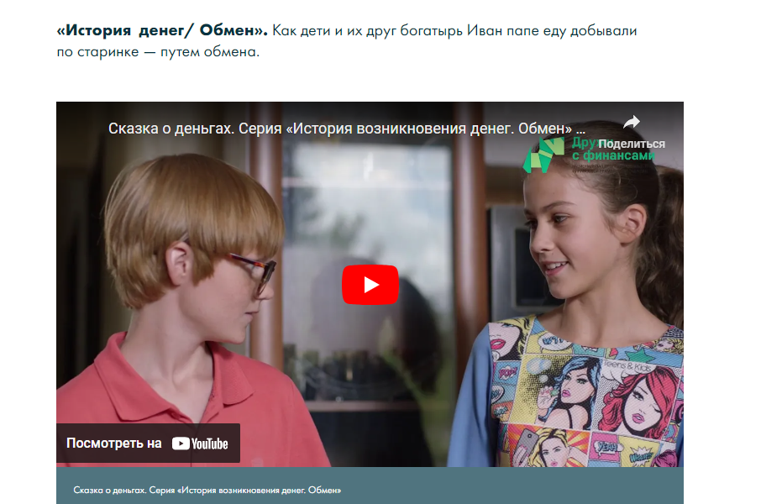
ПОДБОР ВИДЕОКОНТЕНТА ПО ФИНАНСОВОЙ ГРАМОТНОСТИ
для уроков географии в 5 – 7 классах
История денег. Обмен. Как дети и их друг богатырь Иван папе еду добывали по старинке – путем обмена

Slide 29
ПОДБОР ВИДЕОКОНТЕНТА ПО ФИНАНСОВОЙ ГРАМОТНОСТИ
для уроков географии в 5 – 7 классах
Наемный труд и предпринимательство. Как богатырю Ивану надоело на купца работать, и он по совету Саши решил стать предпринимателем

Slide 30
ПОДБОР МЕТОДИЧЕСКОГО ИНСТРУМЕНТАРИЯ
ДЛЯ КАЖДОГО ЭТАПА УРОКА ГЕОГРАФИИ
С ЭЛЕМЕНТАМИ ФИНАНСОВОЙ ГРАМОТНОСТИ

Slide 31
ЭТАПЫ УРОКА ГЕОГРАФИИ С ЭЛЕМЕНТАМИ ФИНАНСОВОЙ ГРАМОТНОСТИ
Последовательность этапов занятия по финансовой грамотности
1.Предъявление практической ситуации.
2.Анализ практической ситуации и выявление заложенной в ней проблемы
3.Постановка учебной задачи.
4.Освоение учебного материала с элементами финансовой грамотности (решение учебной задачи).
5.Решение практической финансовой задачи.
6.Рефлексия, перенесение способа решения на подобные ситуации.

Slide 32
Пример практической ситуации для учащихся 10 класса из материалов благотворительного фонда «Вклад в будущее»

Slide 33
Пример практической ситуации для учащихся 10 класса

Slide 34
Пример практической ситуации для учащихся 10 класса

Slide 35
Пример практической ситуации для учащихся 10 класса

Slide 36
Пример практической ситуации для учащихся 10 класса

Slide 37
Пример практической ситуации для учащихся 10 класса

Slide 38
Пример практической ситуации для учащихся 10 класса

Slide 39
Пример практической ситуации для учащихся 10 класса

Slide 40
Пример практической ситуации для учащихся 10 класса

Slide 41
ОФОРМЛЕНИЕ ТЕХНОЛОГИЧЕСКОЙ КАРТЫ УРОКА ГЕОГРАФИИ
С ЭЛЕМЕНТАМИ ПО ФИНАНСОВОЙ ГРАМОТНОСТИ
 | Этап 1. Мотивационно-целевой
 | Деятельность учителя | Деятельность учеников | Образовательный эффект (чему научились, что узнали, поняли)
1.1
1.2
 | Этап 2. Операционно-действенный
 | Деятельность учителя | Деятельность учеников | Образовательный эффект
2.1.
2.2
 | Этап 3.Рефлексивно-оценочный
 | Деятельность учителя | Деятельность учеников | Образовательный эффект
3.1.
3.2

Slide 42
ЗНАЮ О МЕТОДИЧЕСКИХ ПОДХОДАХ К ФОРМИРОВАНИЮ ФИНГРАМОТНОСТИ НА УРОКАХ ГЕОГРАФИИ | ХОЧУ УЗНАТЬ О МЕТОДИЧЕСКИХ ПОДХОДАХ ФОРМИРОВАНИЯ ФГ НА УРОКАХ ГЕОГРАФИИ | УЗНАЛ О МЕТОДИЧЕСКИХ ПОДХОДАХ К ФОРМИРОВАНИЮ ФИНАНСОВОЙ ГРАМОТНОСТИ НА УРОКАХ ГЕОГРАФИИ
1
2
3

